Slide 1
Diseño capa PHY de una interfaz PCIe
Paula Góchez
Esteban Vargas
Yasser Wagon

Slide 2
PCI Express
Estándar para realizar lectura/escritura de memorias, lectura/escritura de periféricos
Capas de software, de transacción, de enlace de datos y física

Slide 3
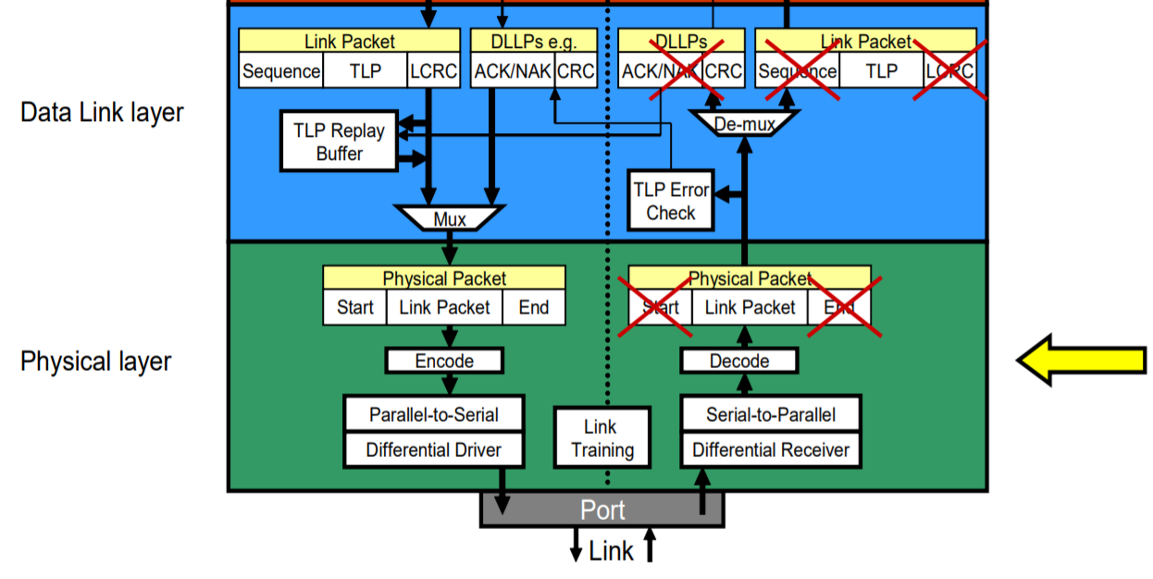
Capa física (PHY)
Lógica de transmisión procesa paquetes procedentes de la capa de enlace de datos y los convierte a serial
Lógica de recepción convierte el flujo serial a paralelo, ensambla paquetes y los envía a la capa de enlace de datos
* PCI Express® System Architecture; Budruk, Anderson y Shanley; MindShare, Inc.; 2008

Slide 4
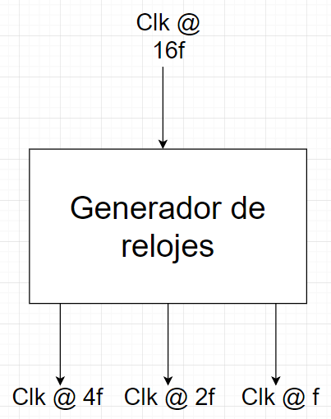
Generador de relojes

Slide 5
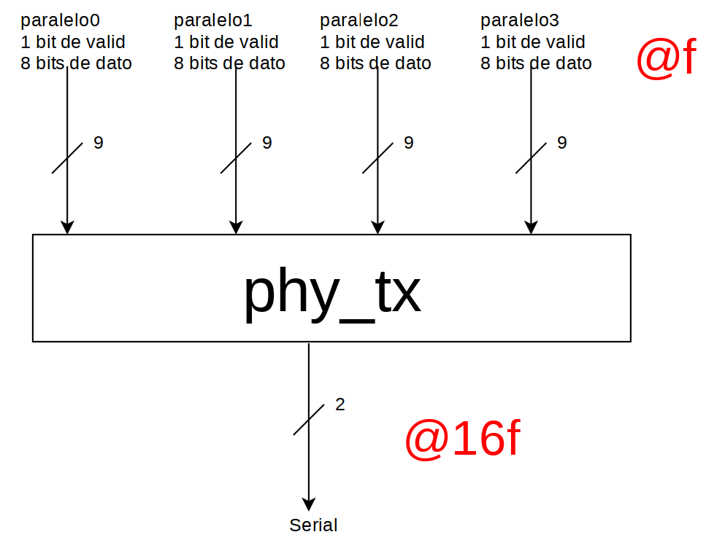
Módulo PHY_Tx
Mux 4 : 1 (3 muxes 2:1)
Convertidor paralelo a 2b serial

Slide 6
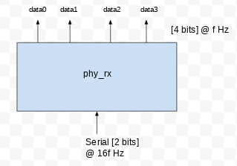
Módulo PHY_Rx
Demux 1 : 4 (3 demuxes 1:2)
Convertidor 2b serial a paralelo

Slide 7
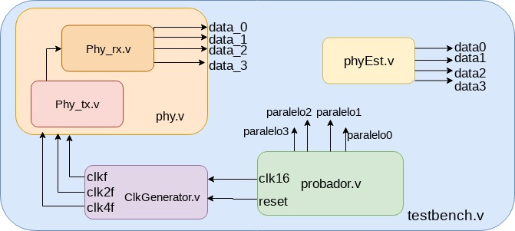
PHY.v

Slide 8
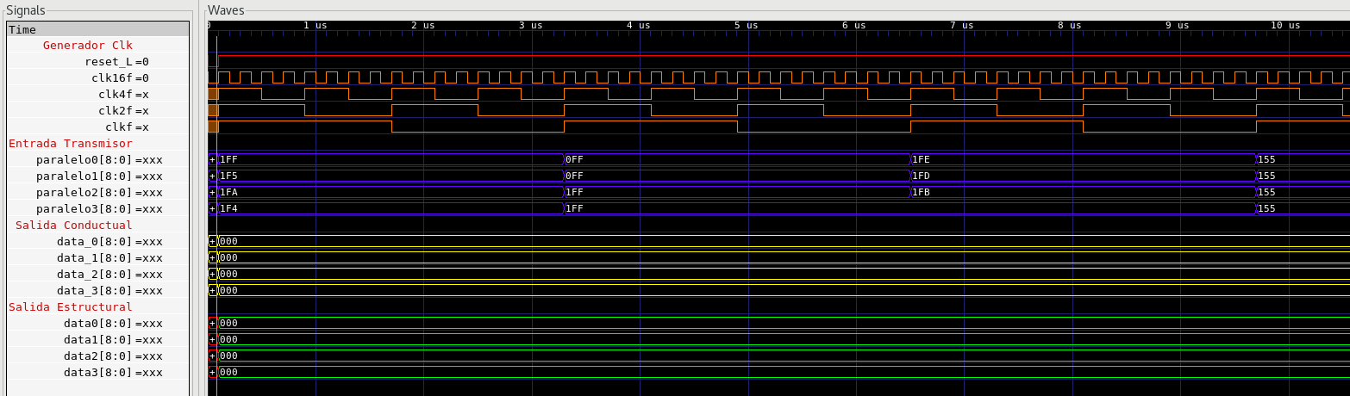
Resultados

Slide 9
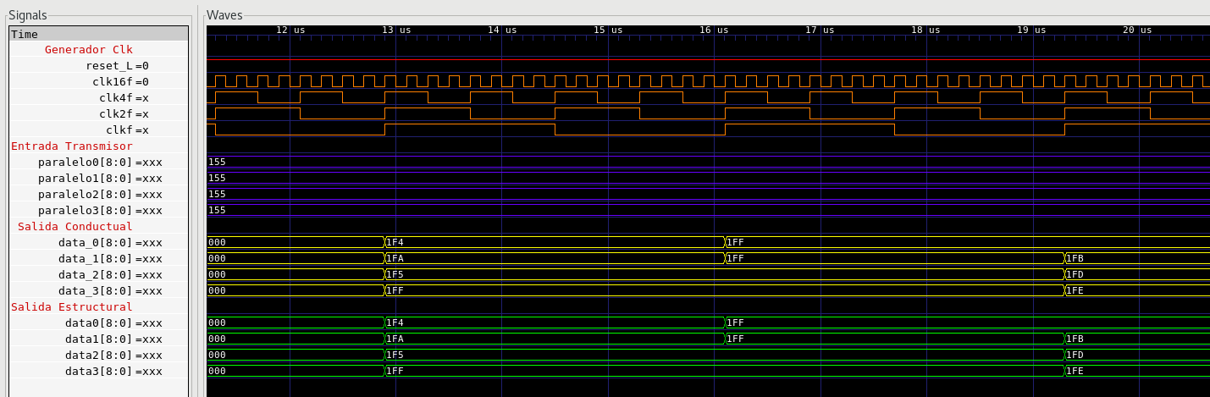
Resultados

Slide 10
Gracias

